Slide 1
인터넷활용 중간고사 대체과제
2024405074 김근형

Slide 2
<body>
<div data-role="page" id="page1">
<div data-role="header">
<h1>artificial intelligence developer</h1> <!--1.자기소개-->
</div>
<div data-role="content">
<img src="image/image.jpg" alt="증명사진" width="100" height="100"> <!--2.증명사진-->
<p style="font-family: Arial; font-size: 20px; color: #333;"> <!--3. 학과 이름 학번-->
<br>학과: 로봇학부
<br>이름: 김근형
<br>학번: 2024405074
</p>
<ul data-role="listview" data-inset="true">
<li>
<a href="mailto:leokim0503@naver.com">이메일 링크</a> <!--4. 이메일-->
</li>
<pre> <!--5. 간단한 소개-->
현재 로빛이라는 광운대학교 자치기구에 속해있다.
기수: 19기
팀: 휴머노이드 팀
근무 시간: 오후 7시~오후 11시
관심 분야: Vision, Localization, SLAM
</pre>
</ul>
body 코드
</div>
<div data-role="footer">
<h4></h4>
</div>
</div>
</body>

Slide 3
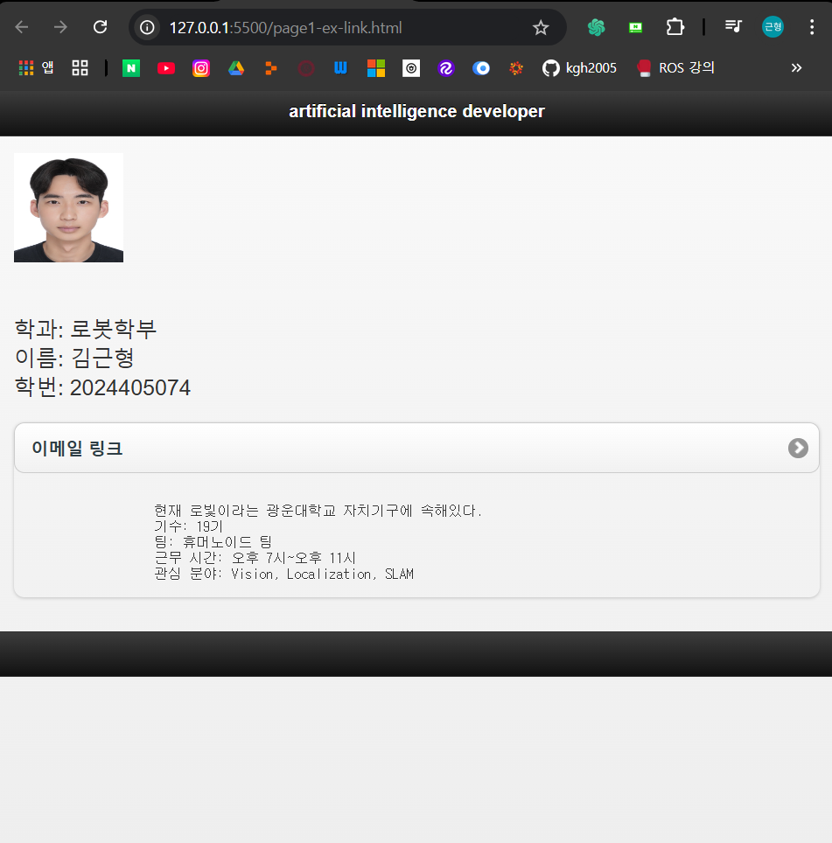
결과 화면
컴퓨터 화면

Slide 4
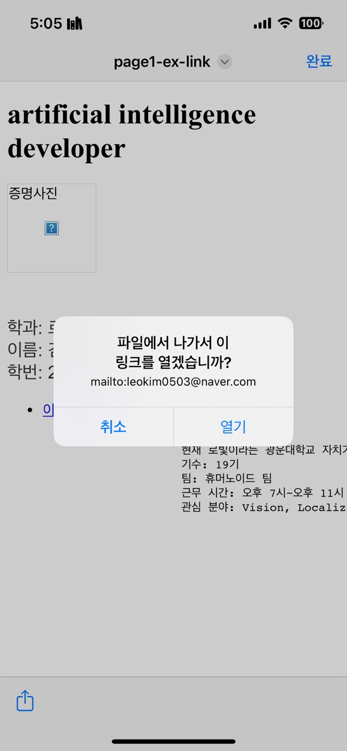
결과 화면
html 코드를 스마트폰에서 실행 시킨 후 이메일 링크를 클릭했을 때 나온 화면을 캡처한 것이다.
html 파일만 넘기고 실행 시켰기 때문에 증명사진 칸에는 사진이 출력되지 않았다.
스마트폰

